Slide 1
Föreläsning 2:
Typer, klasser, tilldelning
TDA 545: Objektorienterad programmering
(assignment)
Magnus Myréen
Chalmers, läsperiod 1, 2015-2016

Slide 2
Läsanvisning
Dessa slides samt kapitel 1
kort inledning till klasser och objekt,
identifierare (namn på saker),
litteraler (konstanta värden)
typer, variabler och tilldelning
primitiva typer och klasser
fördefinierade primitiva typer
uttryck, operatorer, prioritet, typomvandling, Javas API, strängar, wrappers
För nästa gång: läs kapitel 3 (val/beslut) och 4 (iteration)

Slide 3
Klasser och Objekt
En trafikkorsning
bil1, bil2, bil3
trafikant1, trafikant2
trafikljus1, trafikljus2
Den verkliga världen består av "saker"
class Bil
class Trafikant
class Trafikljus
class Trafikkorsning
Modellen beskrivs med klasser (och variabler)
När programmet körs skapas objekt
= instanser av klasserna
Bil bil1
Bil bil2
Trafikant magnus, lena
Trafikljus ljus1, ljus2
Objekt är en viktig “nedbrytningskomponent”. Varje objekt tillhör en klass som definierar dess beteende och tillstånd.

Slide 4
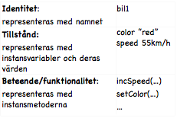
Objekt representerar "verkliga" saker
Varje objekt har:
Klassen används för att skapa objekt dvs en klass definierar hur ett visst objekt "ser ut," dess data och funktionalitet.
Objektet hör till en klass och sägs vara en instans av den klassen. Klassen är objektets typ.
Objektets Beteende/Funktionalitet =
de åtgärder objektet är berett att utföra.
Tillståndet (state) behövs för att stödja funktionaliteten.

Slide 5
Beteende/Funktionalitet
Två typer av beteende:
En fråga:
Ändrar inte objektets tillstånd
kan vara enkel tex vad är värdet av fältet "x"
eller mer komplexa tex räkna ut arean (utgående från värdet av instansvariablerna längd och bredd)
Ett kommando som ändrar tillståndet:
Det är alltid objektet självt som ändrar sitt tillstånd.
Ibland är objekt "immutable".
Då kan dom inte ändras när dom väl fått ett värde. Gäller tex för objekt av typen String.
Senare definierar vi (fördjupa och repetera för en del) en del grundläggande begrepp som identifierare, litteral, variabel, typ mm

Slide 6

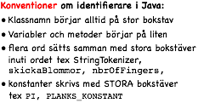

Identifierare
En identifierare är ett namn på saker som variabler, metoder, klasser, mm

Slide 7


… beskrivande namn
Beskrivande namn innebär också tex:

Slide 8
Typer
En typ är (en beskrivning av) ett eller flera relaterade värden tillsammans med
operationer på dessa värden
Vi behöver kunna modellera verkligheten och abstrahera bort dess detaljer.
Verkliga "saker" har olika egenskaper - olika dataobjekt har därför olika "typ".
modellerar verkligheten
definierar egenskaper dvs vad man kan göra
definierar hur bitmönstret skall tolkas (kompilatorn kan kolla tillåtna operationer)

Slide 9

Variabler
En variabel är en minnesplats med namn, typ och innehåll
Den kan bara innehålla värden som har samma typ som den själv.
tilldelning (assignment)
int nbrOfFingers = 10;
typen bestämmer variabelns egenskaper, dvs vad man kan göra med variabeln, den är en "mall" för hur en variabel/objekt "ser ut"
variabler har namn
som är en identifierare
OBS att "=" är inte likhet utan tilldelning
läses: nbrOfFingers får värdet 10

Slide 10

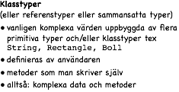
2 olika slags typer i Java
int nbrOfFingers = 10;
x är 5, y är 12
Boll b = new Boll(5,12);

Slide 11
Likheter och skillnader mellan
primitiv typ och klasstyp
int nbr = 10;
här får nbr värdet 10 (vilket är typ int)
nbr är 10
Boll boll = new Boll(5, 12);
här får boll ett referens värde, dvs adressen på objektet som new Boll(5, 12) producerar.
x är 5, y är 12
boll är
int är en primitiv typ och variabeln nbr tillhör den typen.
Boll är en klasstyp och variabeln boll pekar på (refererar till) en instans av den klassen.

Slide 12
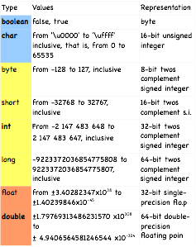
Fördefinierade primitiva typer

Slide 13



Deklarationer av variabler,
objekt och konstanter
Alla variabler måste deklareras.
Variablerna kan initialiseras vid deklarationen.
Primitiva variabler
deklaration
Objekt
Konstanter

Slide 14


Aritmetiska uttryck, tilldelning mm.

Slide 15
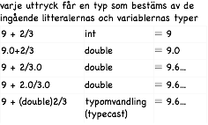
Aritmetiska uttryck, tilldelning mm.

Slide 16
Fördefinierade klasstyper i Java?
Det finns inga sådana men ...
I Java distributionen får man med ett API (Application Programmers Interface) som är en samling paket som innehåller massor av användbara klasser.
(Paket = samling med klasser)
En del är hårdare knutna till språket tex de som finns i paketet java.lang som alltid finns tillgängligt och en del är mindre hårt knutna och man måste explicit säga till att man vill komma åt dem.
Paketet java.lang innehåller tex
alla wrapper klasser som Integer, Double, …
String och StringBuilder
Object och Math
System (som i System.out.print….)

Slide 17
Ex på en klass i Javas API
Det finns ingen primitiv strängtyp men det finns en klass för strängar: String
String teachersFirstName = "Magnus";
String tFN = new String("Magnus");
“Magnus”
tFN är
012345
System.out.println("Magnus");
System.out.println(teachersFirstName);
String teachersFullName;
teachersFullName = teachersFirstName + " Myréen";
String tmp = "10" + 5; // ger "105"
// automatisk konvertering!
Det finns många metoder för att manipulera strängar i java.lang.String. Deras specifikationer beskrivs i APIn.

Slide 18
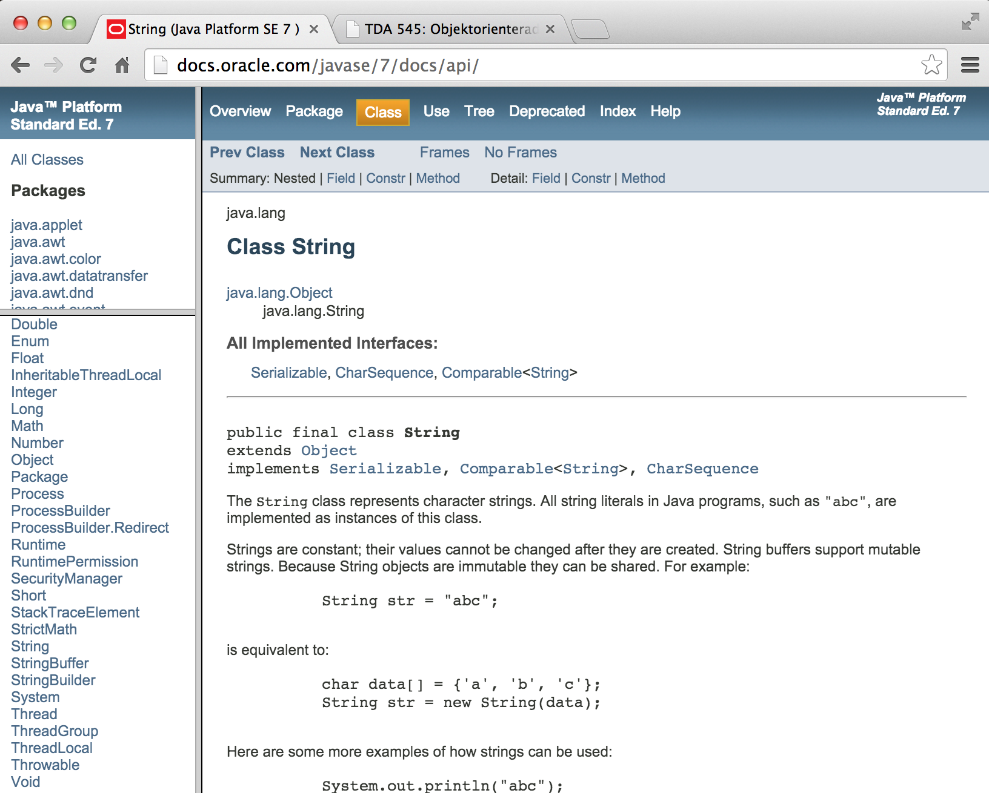
Hur hittar man vad som finns?
Man tittar i beskrivningen av Javas API

Slide 19
char charAt(int index)
Returns the character at the specified index.
String str = "Magnus";
char c = str.charAt(1);
int compareTo(String anotherString)
Compares two strings lexicographically.
boolean equals(Object anObject)
Compares this string to the specified object.
int indexOf(int ch)
Returns the index within this string of the first occurrence of the specified character.
int length()
Returns the length of this string.
String substring(int beginIndex, int endIndex)
Returns a new string that is a substring of this string.
static String valueOf(double d)
Returns the string representation of the double argument.

Slide 20
Strängar
Man anropar en metod i klassen String genom
att ange objektet som skall utföra metoden,
en punkt,
och sedan metodnamnet
Exempel
OBS ‘↝’ är inte Java syntax, betyder här ‘blir’
String teachersFirstName = "Magnus";
teachersFirstName.charAt(0) ↝ 'M'
teachersFirstName.charAt(3) ↝ 'n'
teachersFirstName.compareTo("Java") ↝ -1
teachersFirstName.indexOf('a') ↝ 1
teachersFirstName.length() ↝ 6
teachersFirstName.substring(0,2) ↝ "Ma"
String.valueOf(12.345) ↝ "12.345"
Den sista är en statisk metod

Slide 21
Mera om strängar
Operatorn + (konkatenering) kan användas på objekt av typen String.
Exempel
String str = "Hej";
str = str + " på dig!";
skapar en ny sträng “Hej på dig!”

Slide 22
Wrappers
Man vill ibland använda ett primitivt värde som om det vore ett objekt och därför finns det i Javas API en wrapper-klass för varje primitiv typ
char – Character, int – Integer, osv
som "wrappar" ett primitivt objekt i en klass.
Det ger vissa fördelar
klasserna kan tex innehålla många metoder utöver de operatorer som finns
när man vill lägga in ett värde av en primitiv typ i en av Collection klasserna tex ArrayList eller HashTable så måste man använda ett värde av motsvarande wrapperklass
Det innebär också vissa nackdelar: de tar större plats och omvandlingen mellan primitivt värde och klassvärde tar tid.
Wrapper klasserna är immutable, dvs deras värden går inte att ändra (som String)

Slide 23
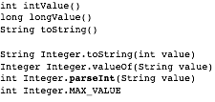
Wrapper klassen Integer
innehåller bland annat:
Konstruktorer
Några metoder

Slide 24
Ett program
import javax.swing.*;
public class Namn {
public static void main(String[] args) {
String namn;
namn = JOptionPane.showInputDialog("Vad heter du?");
System.out.println(); // tom rad
System.out.println( namn.toUpperCase() );
namn = "123";
System.out.println( Integer.parseInt(namn) );
} // end main
} // end Namn

Slide 25
Kommentarer
Tre sorters kommentarer i Java.
// allt till slutet av raden
/*
allt som står mellan
*/
/**
********** ********** **********
* Javadoc kommentar
* allt som står mellan
********** ********** **********
*/

Slide 26
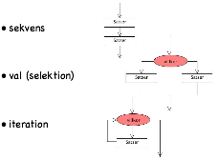
Nästa gång: Primitiver
Det behövs bara ett fåtal väldefinerade primitiver för att kunna skriva alla program som går att skriva:
Allt annat i språken finns för att underlätta och öka sannolikheten för att man skriver korrekta program.

Slide 27
Ordlistan växer...
klasser, objekt, identitet, tillstånd, beteende, funktionalitet, instans, typ, instansmetoder, immutable, string, klassnamn, filnamn, instansiera,
identifierare (namn på saker), litteraler (konstanta värden), konstanter, typer, variabler och tilldelning
primitiva typer och klasstyper, referenstyper, sammansatta typer, uttryck, tilldelning, operatorer, prioritet, typomvandling,
Javas API, java.lang, strängar, wrappers, reserverade ord, operationer, modellera, bitmönster, kompilator, minnesplats,
boolean, char, byte, short, int, long, float, double, deklaration, static, final, typecast, charAt, compareTo, equals, indexOf, length, substring, valueOf, parseInt, kommentar, sekvens, iteration,
För nästa gång: läs kapitel 3 (val/beslut) och 4 (iteration)

